Slide 1
Scoileanna Caitliceacha: Saol Iomlán Lántairbhe a Chaitheamh
An Déardaoin – Saol le hIontas a Chaitheamh

Slide 2
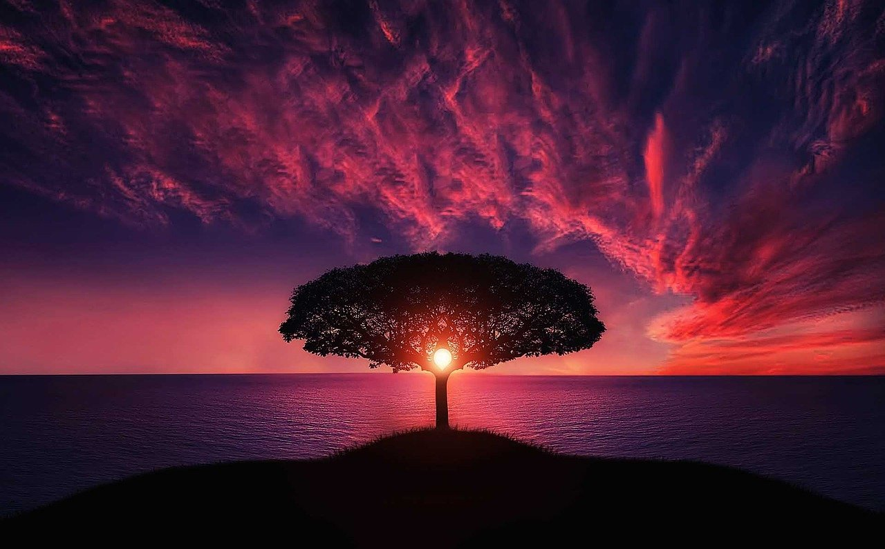
Déanaimid teagmháil le Dia i measc iontais an domhain – má ghlacaimid sos ón saol broidiúil agus ó chur isteach na teicneolaíochta.
Notes:
Íomhá le Bessi: https://pixabay.com/photos/tree-sunset-clouds-sky-silhouette-736885/

Slide 3
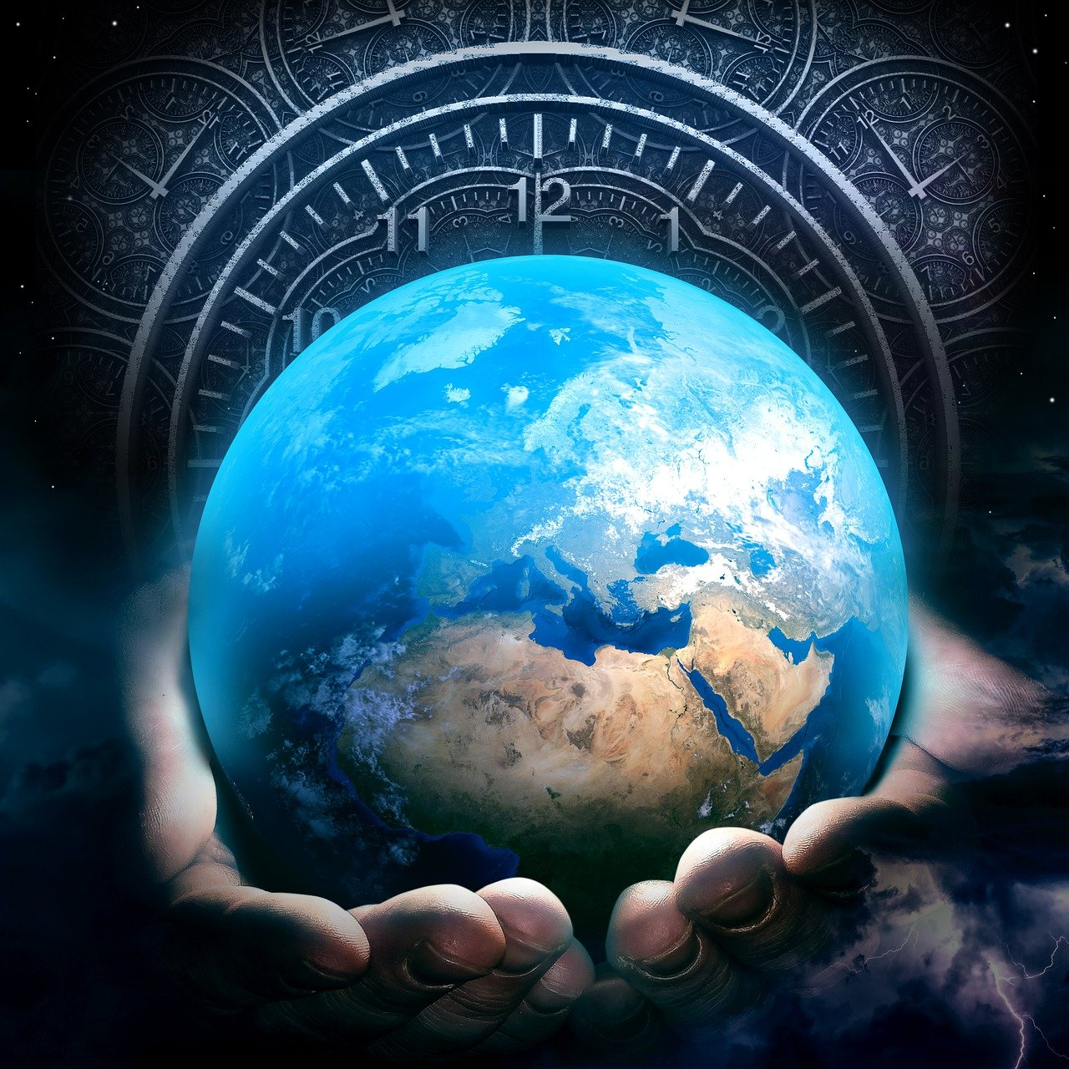
‘Is féidir linne ar fad feidhmiú mar ghníomhairí Dé agus aire a thabhairt don domhan, de réir an chultúir atá ionainn, de bharr na taithí, de bharr na dtallann agus de bharr na róil a bhaineann linn. (An Pápa Proinsias, Laudato Si’, 14)
Notes:
Íomhá le John Artsz: https://pixabay.com/photos/earth-hour-clock-time-hands-hold-4300085/

Slide 4
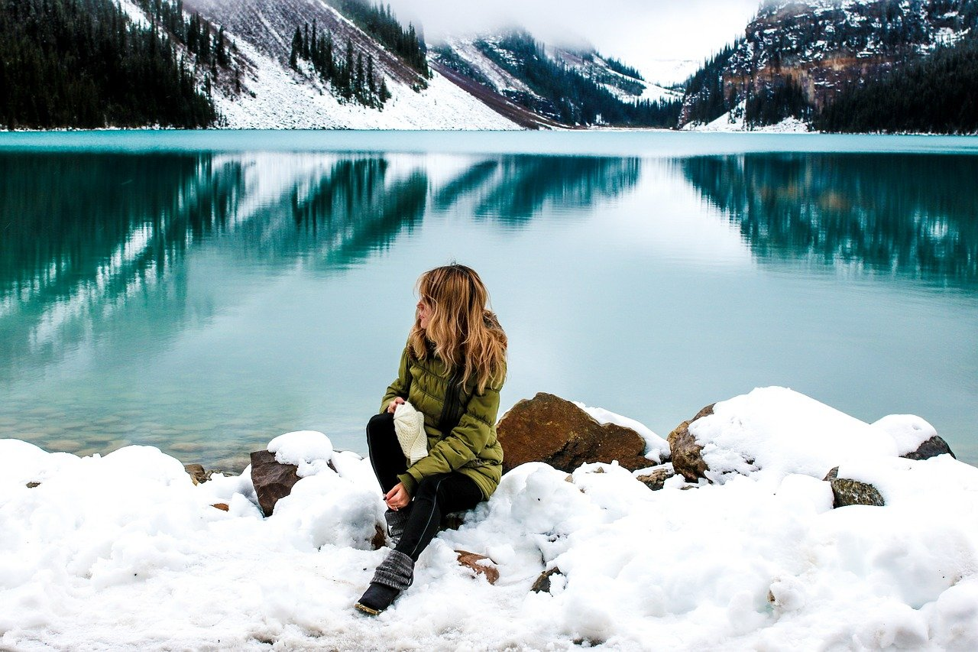
Ionas go mbeadh meas againn ar iontais agus ar alltacht an chruthaithe, is gá machnamh a dhéanamh, agus fáilte a chur roimh aon léargas a bhronntar mar thíolacadh orainn.
Notes:
Íomhá le Olya Adamovich: https://pixabay.com/photos/woman-female-lady-hiker-adventure-2896386/

Slide 5
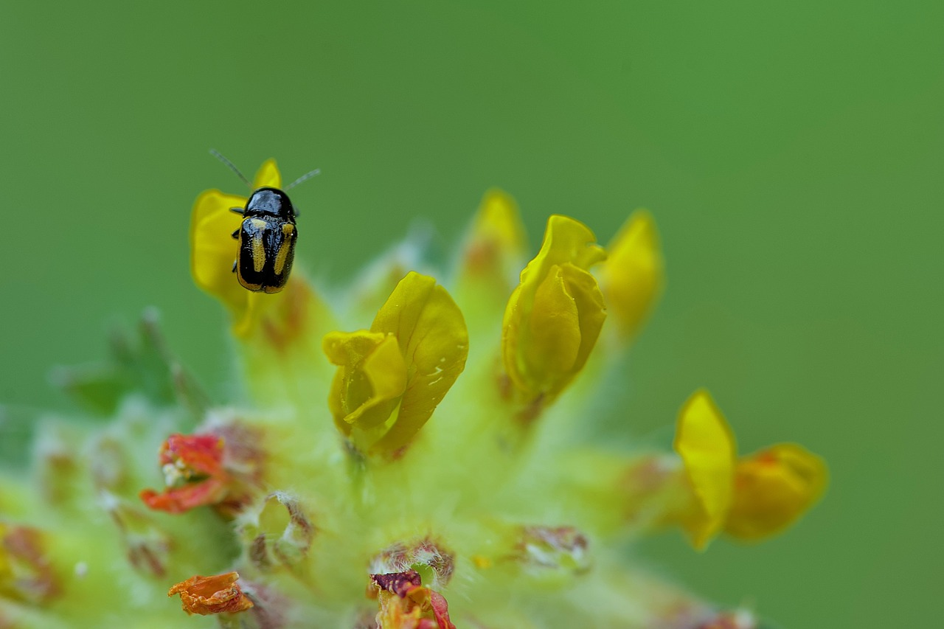
Bíonn ionadh orainn maidir le hollmhéid an chruthaithe, ach baineann iontais leis na mionsonraí chomh maith. Cuireann sé seo i gcuimhne dúinn go mbaineann tábhacht ar leith leis na mionrudaí a dhéanaimid in aghaidh an lae, gach aon cheann acu.
Notes:
Íomhá le Jaworski: https://pixabay.com/photos/microscopic-nature-macro-flower-3452788/

Slide 6
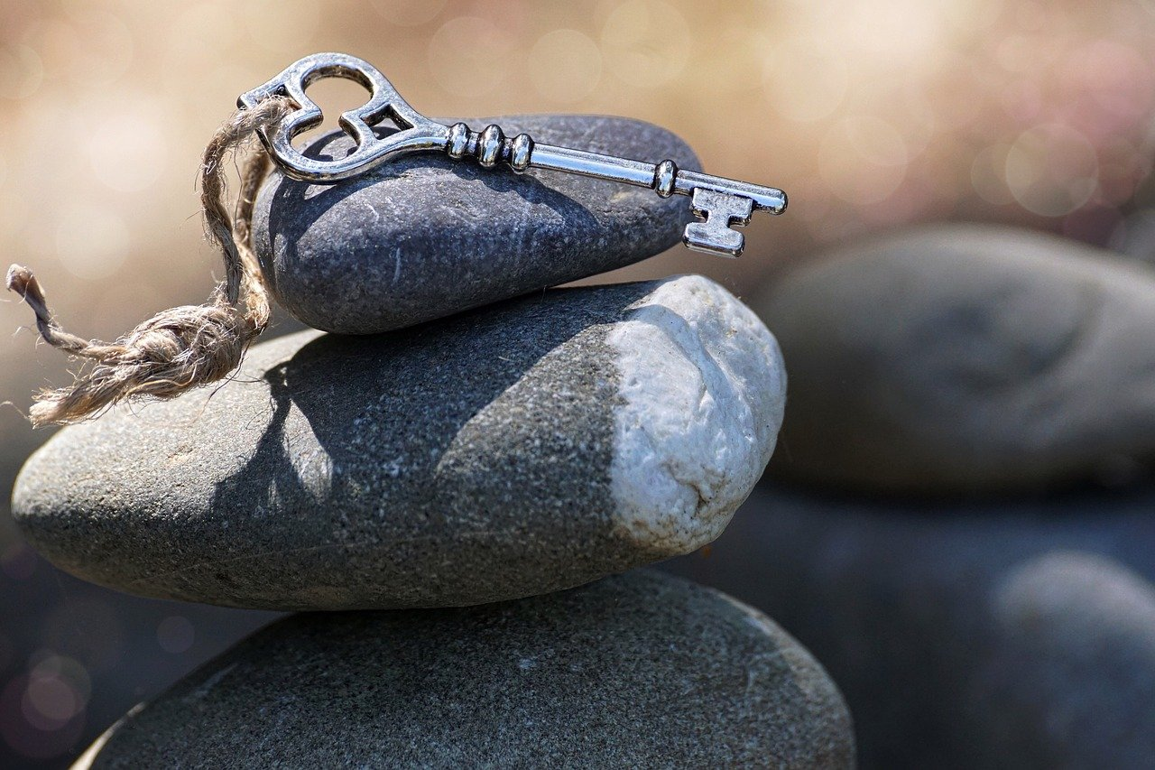
Is í an chothromaíocht an réiteach is fearr le saol iomlán lántairbhe a chaitheamh. Bíodh cothromaíocht fhéiníomhá ann, gan a bheith mórtasach, gan a bheith faiteach. Bíodh cothromaíocht againn leis an nádúr. Bíodh cothromaíocht ann maidir leis na rudaí a lorgaímid ón bpláinéad agus na rudaí a lorgaíonn an pláinéad uainne.
Notes:
Íomhá le Suju-photo: https://pixabay.com/photos/stones-balance-harmony-inspiration-3364324/

Slide 7
‘Tugaim buíochas duit de bharr iontas mo dhéantúis; de bhrí gurb éachtach iad d'oibreacha.’
(Salm 139:14)

